Slide 1
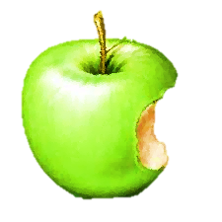
蘋果生鏽了
組 員：吳昱葶、黃俞方、林雨辰、徐宏銘
指導老師：謝蕓璟、簡亞帆

Slide 2
研究動機
我們都愛飯後吃水果，但是如果蘋果切片後不馬上吃掉，蘋果就會開始漸漸變成褐色。
但泡在鹽水裡的蘋果就算不馬上吃掉也不會變色，我們都很好奇蘋果生鏽的背後是否藏著什麼秘密？我們同時也想知道有沒有讓蘋果不生鏽的方法。

Slide 3
研究目的
了解是哪些因素影響蘋果切面的顏色，以及有哪些方法可以保持蘋果表面的新鮮。
我們的研究目的是：
（一）找到蘋果顏色變深的原因。
（二）用不同方法保持蘋果切面的新鮮。

Slide 4
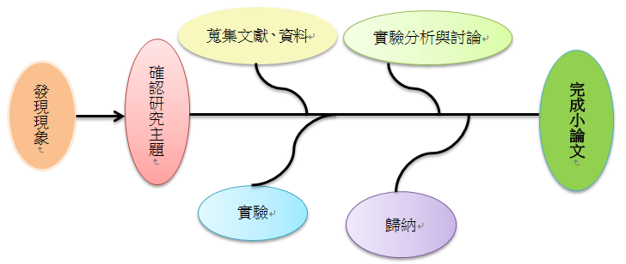
研究流程

Slide 5
褐變
蘋果切開後，放置在空氣中，過一些時間會漸漸轉變為黃色、棕色，這種現象稱為「褐變」。

Slide 6
實驗原理
利用蘋果和空氣接觸的時間長短以及
果肉顏色的變化，判斷蘋果是否開始發
生褐變的反應。

Slide 7
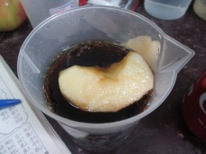
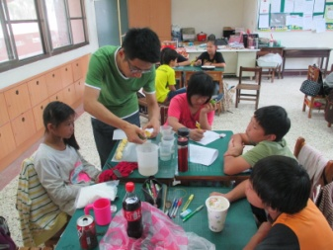
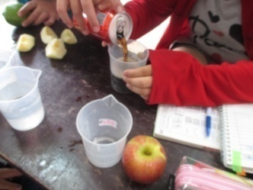
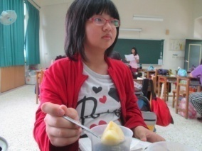
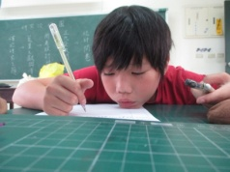
實驗步驟
第一組實驗
食鹽水溶液、糖水溶液、可樂、茶用燒杯裝好。
將蘋果分成形狀大小相同的四等分。
將蘋果切片同時分別放入燒杯中。
浸泡5分鐘，把蘋果切片同時取出。
每隔十分鐘記錄果肉顏色，重複三次。
第二組實驗
＊與第一組實驗步驟相同，但是會將切好的蘋果抹上檸檬汁。

Slide 8
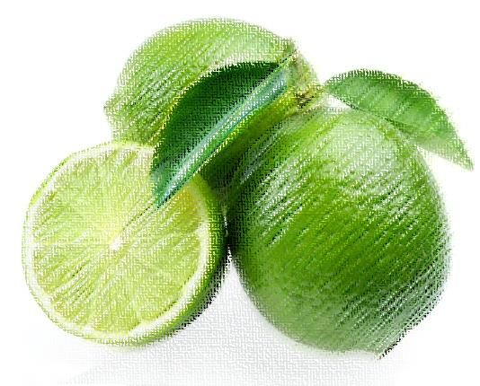
結論
實驗結果：
浸泡不同溶液：
蘋果褐變程度：可樂＞茶＞糖水＞鹽水
有無塗抹檸檬汁：
蘋果褐變程度：
未塗上檸檬汁的蘋果＞塗上檸檬汁的蘋果

Slide 9
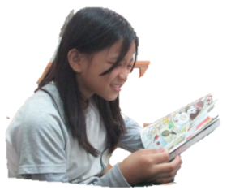
實驗紀錄
第一次實驗觀察記錄
溶液 時間 | 茶 | 糖水 | 鹽水 | 可樂
10分鐘（第一次紀錄） | ○ | ○ | ○ | 口
20分鐘（第二次紀錄） | 口 | 口 | ○ | ＊
30分鐘（第三次記錄） | ＊ | ＊ | ○ | ＊
蘋果 ○不變色 ＊變成褐色 口 稍微變色

Slide 10
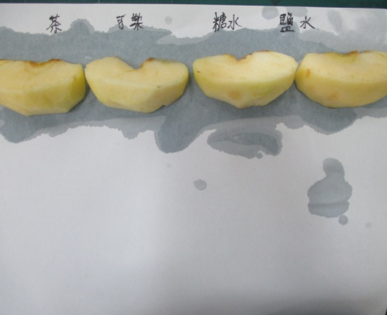
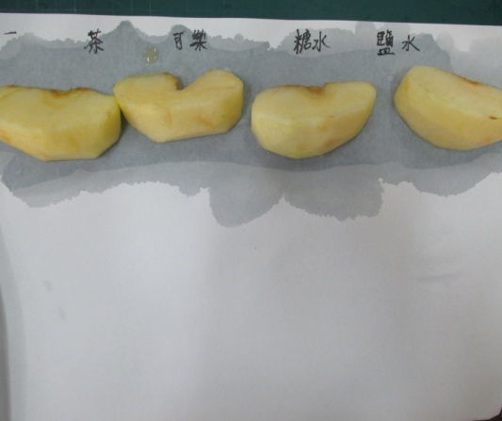
第一次實驗照片
茶
可樂
糖水
鹽水
從左至右依序是茶、可樂、糖水、鹽水
第一次實驗20分鐘之後的蘋果顏色
茶
可樂
糖水
鹽水
茶
可樂
糖水
鹽水
第一次實驗10分鐘之後的蘋果顏色
第一次實驗30分鐘之後的蘋果顏色

Slide 11
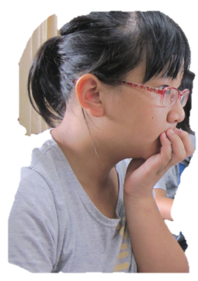
實驗紀錄
第二次實驗觀察記錄
溶液 時間 | 茶 | 糖水 | 鹽水 | 可樂
10分鐘（第一次紀錄） | ○ | ○ | ○ | 口
20分鐘（第二次紀錄） | 口 | 口 | ○ | 口
30分鐘（第三次記錄） | ＊ | ＊ | ○ | ＊
蘋果 ○不變色 ＊變成褐色 口稍微變色

Slide 12
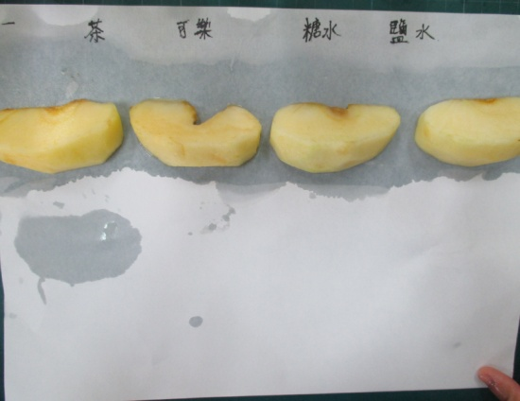
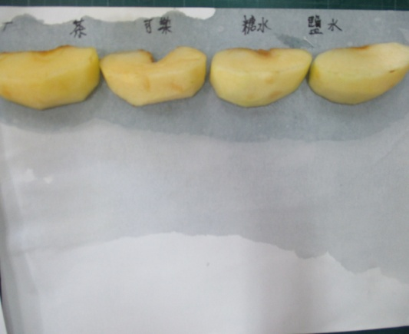
第二次實驗照片
茶
可樂
糖水
鹽水
第二次實驗蘋果切片浸泡前都塗上檸檬原汁
第二次實驗20分鐘之後的蘋果顏色
茶
可樂
糖水
鹽水
茶
可樂
糖水
鹽水
第二次實驗10分鐘之後的蘋果顏色
第二次實驗30分鐘之後的蘋果顏色

Slide 13
研究結論
我們發現褐變才是蘋果變色真正原因，蘋果褐變是酵素作用的結果。
影響蘋果褐變速度的因素：
(1)多酚氧化酵素的活性。
(2)多酚的含量。
(3)接觸氧氣的濃度。
第二次實驗所使用的檸檬汁，它包含了維他命Ｃ，可以抑制氧化酵素的活性。

Slide 14
討論：
兩組實驗中，
浸泡過鹽水的蘋果褐變的程度不大，
浸泡過可樂的蘋果顏色會比較深一點。

Slide 15
二組的實驗裡，浸泡可樂的蘋果變化結果引起我們的注意，我們認為二氧化碳可以讓蘋果的顏色加速變深。
第二次實驗中，在蘋果的切面塗上了檸檬汁後，蘋果褐變的速度比第一次實驗還慢。結合我們查閱的資料發現，檸檬中的檸檬酸可以抑制蘋果褐變。

Slide 16
研究的發現
抹上檸檬汁也可以減少蘋果發生褐變的速度，但是檸檬比起鹽巴成本來的更高一些，所以建議還是用鹽水來保存蘋果。

Slide 17
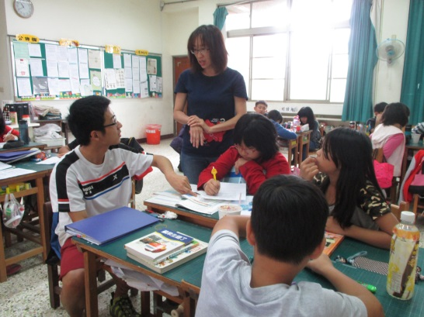
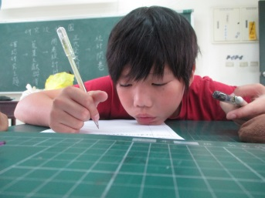
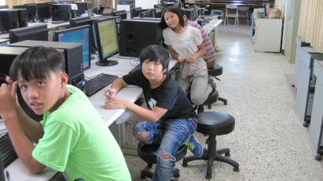
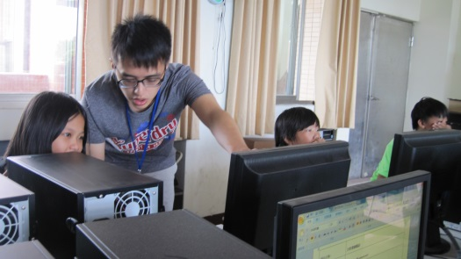
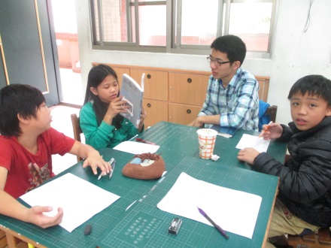
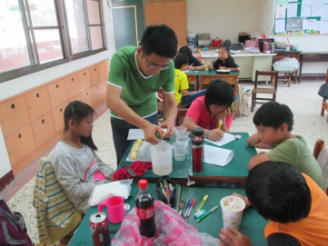
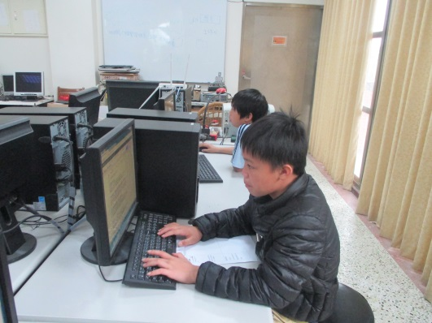
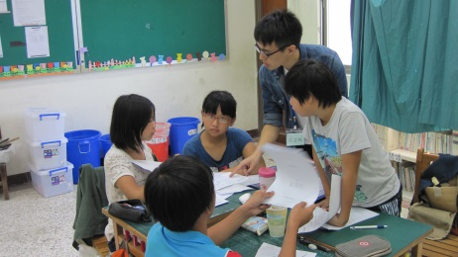
謝謝聆聽

